Slide 1
АКТИВНОЕ ВЕДЕНИЕ ТРЕТЬЕГО ПЕРИОДА РОДОВ В ПРОФИЛАКТИКЕ ПОСЛЕРОДОВЫХ КРОВОТЕЧЕНИЙ
Н.В. Артымук, М.Н. Сурина
Кемерово,
14-15 мая, 2015
Notes:
Глубокоуважаемый президиум, глубокоуважаемые коллеги

Slide 2
АКТУАЛЬНОСТЬ ПРОБЛЕМЫ
Ежегодно во всем мире регистрируется около 14 миллионов случаев акушерских кровотечений, большинство из которых возникают в послеродовом периоде
В результате, около 128,000 женщин умирают
Notes:
И многие из этих женщин умирают в результате АК

Slide 3
Актуальность проблемы
Проблема акушерских кровотечений остается актуальной, так как сопряжена с высокими показателями материнской смертности.
Айламазян Э.К., 2008
Акушерские кровотечения являются причиной 25-30% всех материнских смертей и продолжают оставаться ведущей причиной материнской заболеваемости и смертности.
WHO, 2005
В Кемеровской области за 10-летний период кровотечение было причиной смерти практически в каждом шестом случае – 23 (15,9%).
Зеленина Е.М., 2008

Slide 4
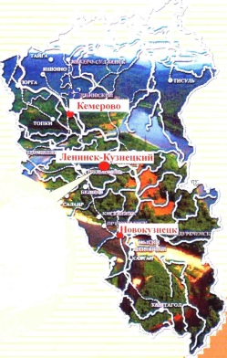
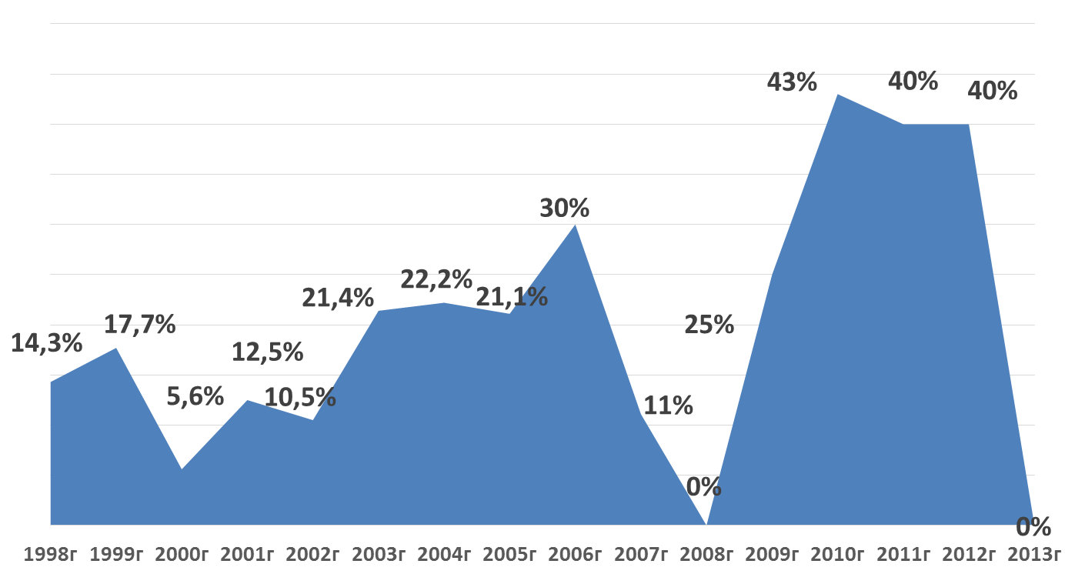
Доля кровотечений в структуре материнской смертности в Кемеровской области
В мире – 25% (2005г), В России – 22,9 % (2007г), В СФО – 13% (2007г),
Кемеровская область - 15,9% (1998 – 2013гг)
Notes:
Остается достаточно высокой, составляя до 40 %

Slide 5
Структура кровотечений как причин МС в Кемеровской области 1997-2008 гг.

Slide 6
Актуальность проблемы
При аудировании акушерских случаев «near miss» в мире установлено, что 50% и более из них происходит вследствие ПРК.
H. Lombaard, 2009; H. Abdel-Aleem, 2010; H. L. Barrett, 2012; S. Donati, 2012

Slide 7
«Near miss» (Кемеровская область, 2013 год)
  n=1111
Эклампсия, тяжелая преэклампсия – 391
Послеродовый сепсис – 3
Кровотечения при беременности, в родах и послеродовом периоде – 715
  Разрыв матки – 2

Slide 8
Наиболее оптимальное определение
Послеродовое кровотечение (ПРК)- клинически значимая кровопотеря, составляющая более 500 мл крови при вагинальных родах, и более 1000 мл крови при кесаревом сечении
  - Раннее ПРК происходит в первые 24 часа после родов
  - Позднее ПРК развивается в периоде от 24 часов до 6 недель послеродового периода
WHO, 1998
Cunningham F.G et al, 2001
Notes:
8
8

Slide 9
Факторы риска послеродовых кровотечений
Предлежание плаценты (OR-13,1)
Удлинение 3-го периода родов (OR-7,6)
Задержка плаценты или ее частей (OR-5,2)
Преэклампсия (OR-5,0)
Срединолатеральная эпизиотомия (OR-4,7)
Послеродовое кровотечение в анамнезе (OR-3,5)
Многоплодие (OR-3,3)
Слабость родовой деятельности (OR-2,9)
Травма мягких тканей родовых путей (OR-2,0)
Крупный плод (OR-1,9)
Затяжные роды (OR-1,7)
Оперативное вагинальное родоразрешение (OR-1,7)
Срединная эпизиотомия (OR-1,6)
Первородящая (OR-1,5)
Notes:
По данным международной статистики

Slide 10
Общепризнано, что основным методом профилактики ПРК является АВТПР (уровень доказательности 1а)
C. M. Begley, 2011; Cochrane Database Syst. Rev., 2010

Slide 11
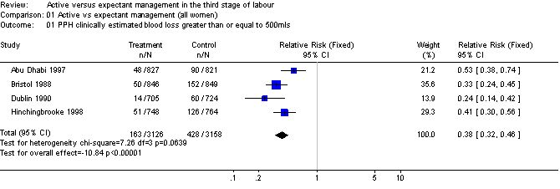
Активное и физиологическое ведение III-го периода (кровопотеря > 500мл)
Cochrane Database Syst Rev. 2010 Jul 7;(7):CD007412.
Notes:
11
В настоящее время доказано, что АВТПР по сравнению с выжидательной тактикой способствует снижению кровопотери как в 500 мл, так и массивной кровопотери более литра

Slide 12
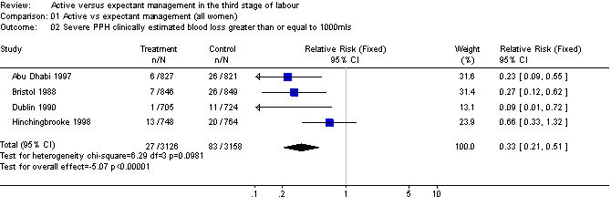
Активное и физиологическое ведение III-го периода (кровопотеря >1000мл)
Cochrane Database Syst Rev. 2010 Jul 7;(7):CD007412.
Notes:
12
Доказано, указанная методика в 2,5-3 раза снижает риск послеродовых кровотечений, особенно тяжелых, объемом более 1000мл (уровень доказательности 1а).

Slide 13
Профилактика ПРК: Активное ведение третьего периода родов
Введение окситоцина в течении минуты после рождения ребенка.
Рождение плаценты путём контролированной тракции за пуповину.
Массаж матки через переднюю брюшную стенку до её сокращения.
WHO/MPS Technical Update, 2006
Notes:
Согласно предыдущим рекомендациям ВОЗ 2006 года АВТПР предполагало:

Slide 14
Использование утеротоников для профилактики ПРК в III периоде родов рекомендовано для всех родов. (Strong recommendation, moderate-quality evidence)
Окситоцин (10 IU, IV/IM) как утеротоническое средство рекомендован для профилактики ПРК. (Strong recommendation, moderate-quality evidence)
Рекомендации ВОЗ по профилактике и лечению послеродовых кровотечений, 2012
Notes:
Согласно последним рекомендациям ВОЗ утеротоники рекомендорваны всем пациенткам, и препаратом первого выбора является окситоцин

Slide 15
Специфический эффект контролируемой тракции за пуповину в комплексе АВТПР остается неопределенным из-за очень малого количества доказательств.
A. M. Gulmezoglu, 2012; C. M. Begley,2012; C. Deneux-Tharaux, 2013

Slide 16
Роль контролируемых тракций за пуповину в активном ведении III периода родов четко не определена
Peña-Martí GE, Comunián-Carrasco G Why do obstetricians and midwives still rush to clamp the cord? BMJ 2010; 341 doi: 10.1136/bmj.c5447 (Published 10 November 2010) Cite this as: BMJ 2010;341:c5447
Begley CM, Gyte GML, Devane D, McGuire W, Weeks A Fundal pressure versus controlled cord traction as part of the active management of the third stage of labour Delivering the placenta with active, expectant or mixed management in the third stage of labour Published Online: November 9, 2011
Cotter AM, Ness A, Tolosa JE Prophylactic oxytocin for the third stage of labour
Published Online: February 17, 2010
Notes:
В настоящее время в мире проводятся исследования необходимости контролируемых тракций за пуповину

Slide 17

Цель – оценить риск исключения ССТ из полного пакета AMTL в отношении массивных (более 1000мл) кровотечений.
Многоцентровое рандомизированное исследование (16 госпиталей
11 861 пациенток - неполный пакет и 11 820 - полный пакет
Кровопотеря 1000 мл или более, отношение рисков - 1,09 (95% CI 0,91 -1,31).
Один случай выворота матки при полном пакете.
Вывод
Отсутствие ССТ очень незначительно влияют на риск развития тяжелого кровотечения.
Программа профилактики кровотечения может быть спокойно ограничена введением окситоцина.
Gülmezoglu AM, Lumbiganon P, Landoulsi S, Widmer M, Abdel-Aleem H, Festin M, Carroli G, Qureshi Z, Souza JP, Bergel E, Piaggio G, Goudar SS, Yeh J, Armbruster D, Singata M, Pelaez-Crisologo C, Althabe F, Sekweyama P, Hofmeyr J, Stanton ME, Derman R,Elbourne D. Active management of the third stage of labour with and without controlled cordtraction: a randomised, controlled, non-inferiority trial. Lancet. 2012 Mar 5. [Epub ahead of print]

Slide 18
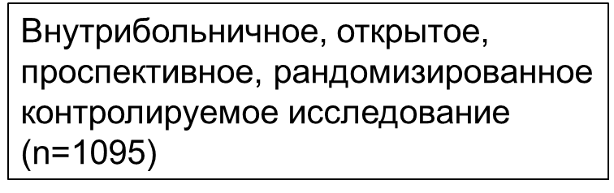
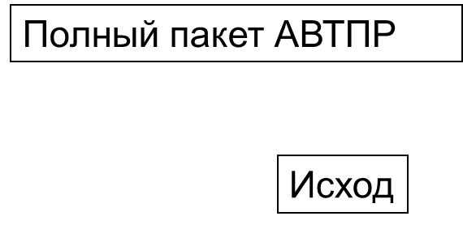
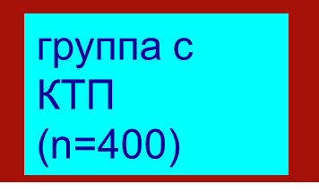

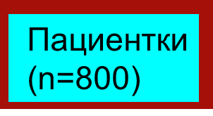


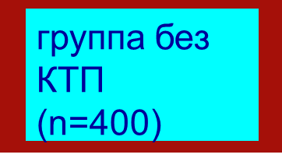
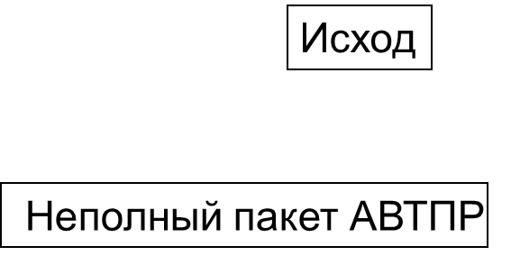
Дизайн исследования
Notes:
Для оценки эффективности контролируемых тракций за пуповину в пакете АВТПР проведено внутрибольничное, открытое проспективное, рандомизированное исследование.
В исследование включено 800 женщин, родоразрешенных через естественные родовые пути в ГБУЗ КО ОКПЦ
I группа включала 400 женщин, которым проводился полный пакет активного ведения третьего периода родов
II группа - 400 женщин, которым проводился упрощенный пакет активного ведения третьего периода родов

Slide 19
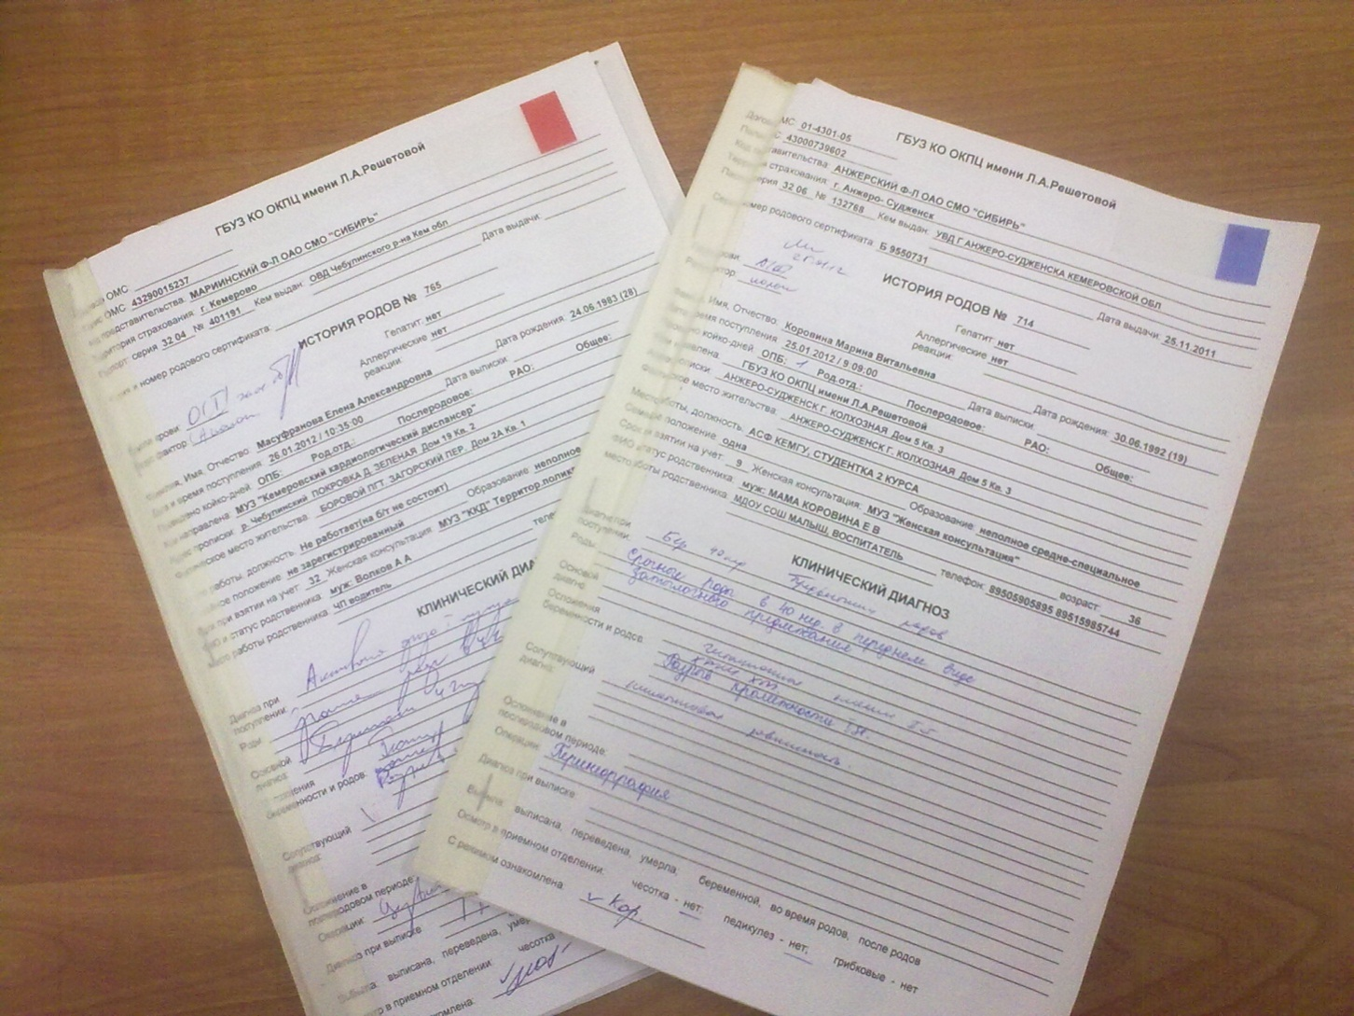
Рандомизация
Notes:
Рандомизация проводилась календарным методом. Четный день календаря – на истории родов женщин, родивших в этот день, крепится красная метка и проводится полный пакет активного ведения III периода родов
Нечетный день календаря – на истории крепится синяя метка и проводится усеченный пакет активного ведения III периода родов

Slide 20
Критерии включения и исключения
Критерии включения:
планируемое родоразрешение через естественные родовые пути,
информированное согласие пациентки.
Критерии исключения:
тяжелое состояние пациентки (органная дисфункция или органная недостаточность),
наличие показаний к операции кесарева сечения,
срок беременности менее 28 недель.

Slide 21
Исходы
Первичные:
объем кровопотери в III периоде родов,
частота кровопотери 500 мл и более.
Вторичные:
использование дополнительных утеротоников,
ручное отделение плаценты,
трансфузия крови,
дополнительные хирургические процедуры (баллонная тампонада, перевязка сосудов, гистерэктомия и пр.),
послеродовый уровень гемоглобина и гематокрита матери.

Slide 22
Первичные исходы
Медиана кровопотери, мл
Частота послеродового кровотечения, %
р=0,356
р=1,0
Notes:
Медиана кровопотери составила 200мл в обеих группах. Частота развития послеродового кровотечения составила 2,5%

Slide 23
Вторичные исходы
№ п/п | Показатель | С КТП, (n=400) |  | Без КТП, (n=400) |  | р
 |  | Уд.вес,% | 95%ДИ | Уд.вес,% | 95 %ДИ
1 | Частота ручного отделения плаценты | 1,7 | 0,9–3,6 | 2,8 | 1,5–4,9 | 0,340
2 | Частота ручной ревизии п/матки | 3,8 | 2,3–6,1 | 6,8 | 4,9–9,6 | 0,057
3 | Частота инструментальной ревизии п/матки | 2,0 | 1,0–3,9 | 3,3 | 1,9–5,5 | 0,269
4 | Частота УБТ | 0,3 | 0,04–1,4 | 0,5 | 0,1–1,8 | 0,563
5 | Частота использования дополнительных утеротоников | 17,0 | 13,6–21,0 | 18,3 | 14,8–22,3 | 0,643
6 | Частота инфузии эритр.массы | 0,3 | 0,04–1,4 | 0,0 | 0,0–1,0 | 0,317
7 | Частота инфузии СЗП | 0,3 | 0,04–1,4 | 0,5 | 0,1–1,8 | 0,563
Notes:
На данном слайде показано, что статистически значимых различий между групп установлено не было.

Slide 24
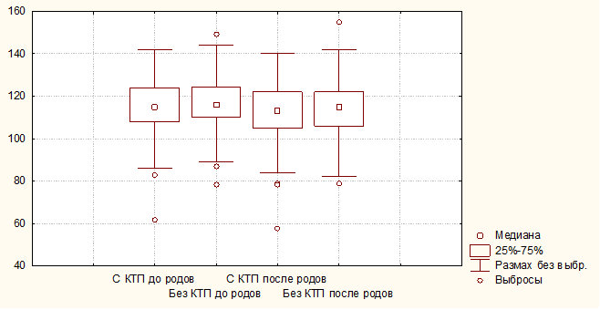
Уровень Hb до и после родов у пациенток в группах с КТП и без КТП в комплексе АВТПР
Notes:
Уровень гемоглобина снижался после родов в обеих группах, но значимо не различался.

Slide 25
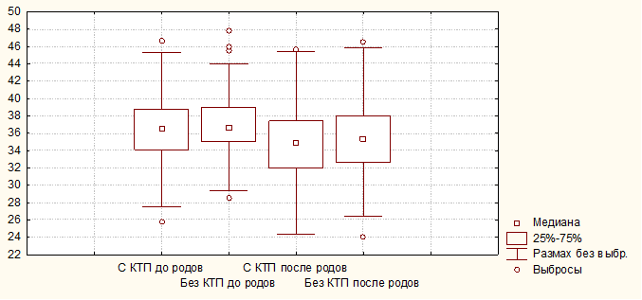
Уровень Ht до и после родов у пациенток в группах с КТП и без КТП в комплексе АВТПР
Notes:
Установлено значимое снижение гематокрита в обеих группах после родов и отсутствие существенных различий между группами.

Slide 26
Заключение
Исключение контролируемых тракций за пуповину из пакета активного ведения третьего периода родов не увеличивает объем кровопотери и частоту послеродовых кровотечений, поэтому профилактика послеродовых кровотечений может быть ограничена применением утеротонических препаратов.

Slide 27
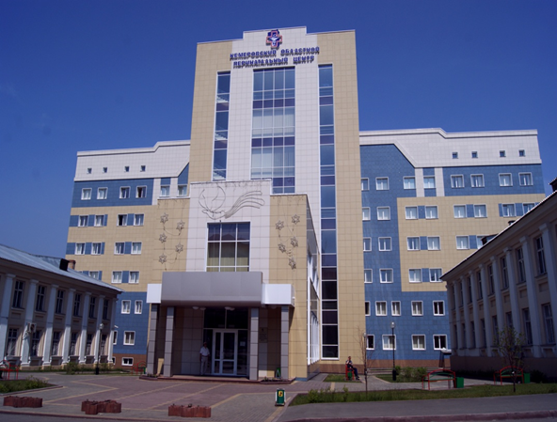
СПАСИБО ЗА ВНИМАНИЕ!

